Slide 1

КВАДРАТНЫЕ КОРНИ
Задача о нахождении стороны квадрата
Иррациональные числа
Метапредмет – Знак

Slide 2

Цель нашего урока
Если известна длина стороны квадрата, то можно найти его площадь. В то же время приходится решать и обратную задачу — по известной площади квадрата находить его сторону.
Вы узнаете
Каков математический смысл слова «корень»;
Как корень обознача­ется;
Каковы его свойства и для решения каких задач он применя­ется;
Как связано понятие корня с развитием математики,
Познакомимся с иррациональными числами,
Термины рациональное число, иррациональное число происходят от латинского слова ratio — разум
(буквальный перевод: «рациональное число — разумное число», «иррациональное число — неразумное число»; впрочем, так говорят и в реальной жизни: «он поступил рационально» — это значит, что он поступил разумно; «так действовать нерационально» — это значит, что так действовать неразумно).
целеполагание

Slide 3


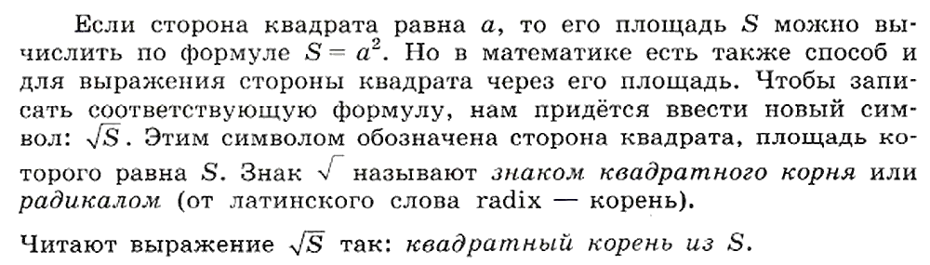
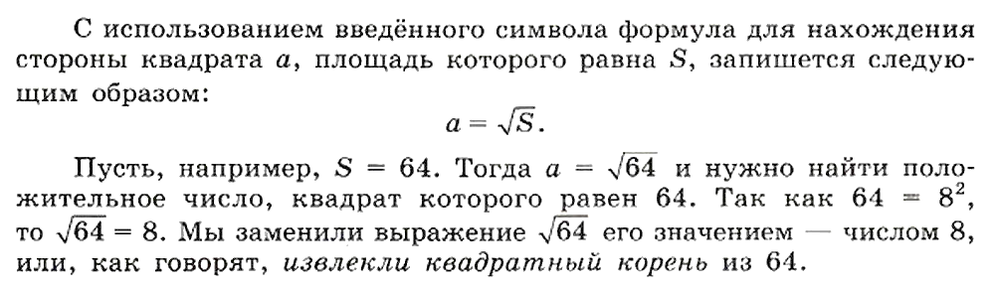
Задача о нахождении стороны квадрата
Стр.64
Работа с учебником
Организация и самоорганизация учащихся. Организация обратной связи

Slide 4
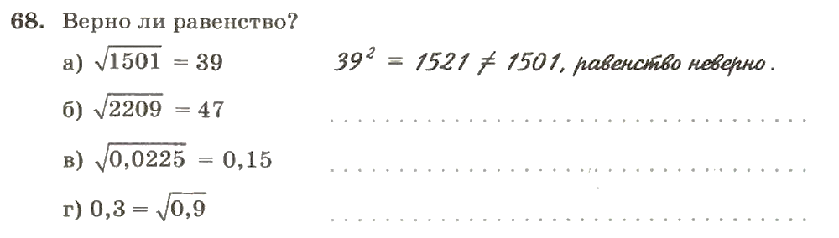
Отрабатываем алгоритм
Проверить устно
Стр. 26
Практикум

Slide 5
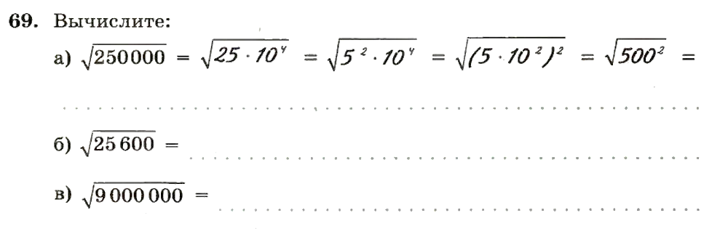
Отрабатываем алгоритм
РАБ. ТЕТРАДЬ
Стр. 26
Практикум

Slide 6
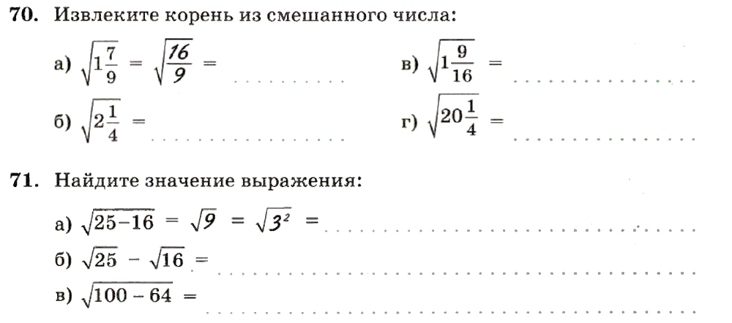
Отрабатываем алгоритм
РАБ. ТЕТРАДЬ
Стр. 26
Практикум

Slide 7
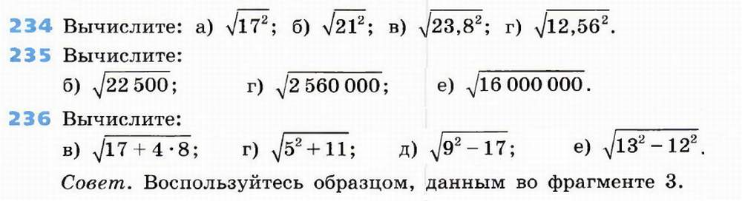
Вычислите
УЧЕБНИК
№ 234 – 236 (устно)
Практикум

Slide 8
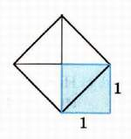
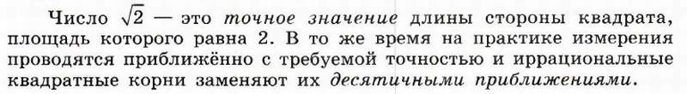
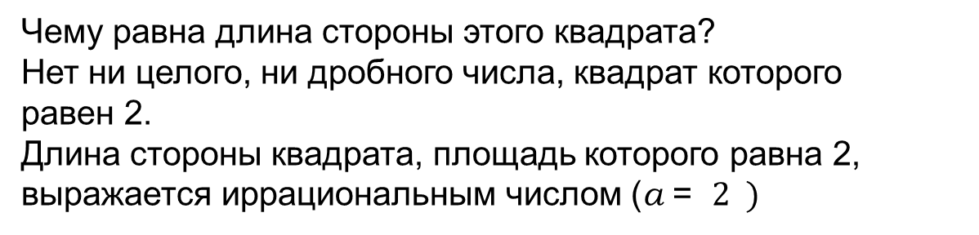
Иррациональные числа
Стр.68
Работа с учебником
1.
Чему равна длина стороны этого квадрата?
Нет ни целого, ни дробного числа, квадрат которого
равен 2.
Длина стороны квадрата, площадь которого равна 2, выражается иррациональным числом (a = $2 )$
Если положительное число а не является квадратом натурального или дробного числа, то а — число иррациональное.
2.
Организация и самоорганизация учащихся. Организация обратной связи

Slide 9
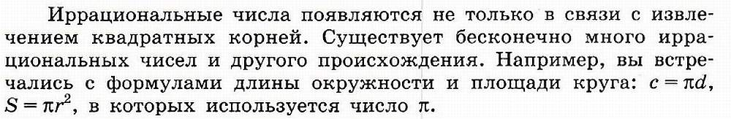
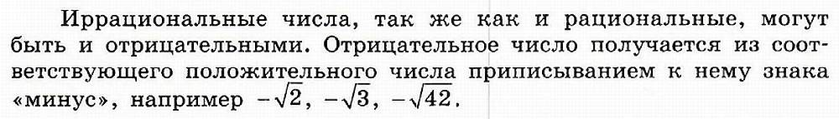
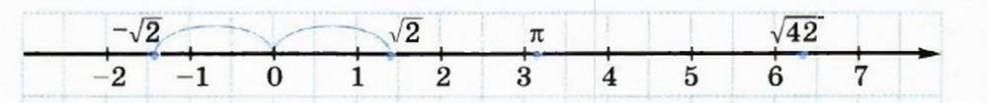
Иррациональные числа
Стр.71
Работа с учебником
3.
π = 3,14159265…
4.
Организация и самоорганизация учащихся. Организация обратной связи

Slide 10
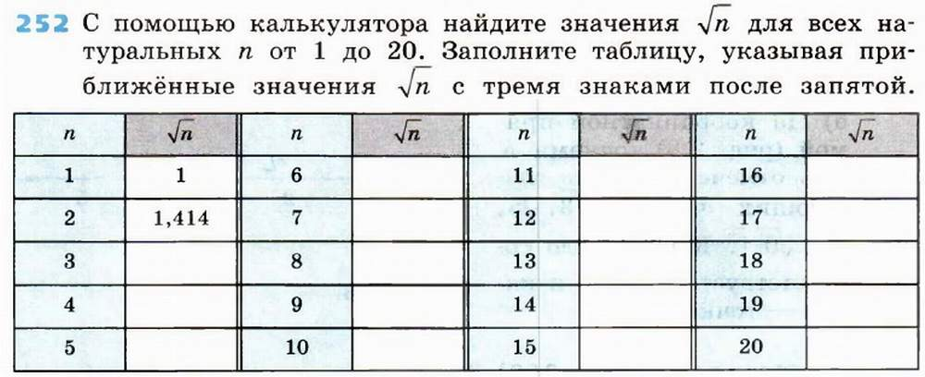
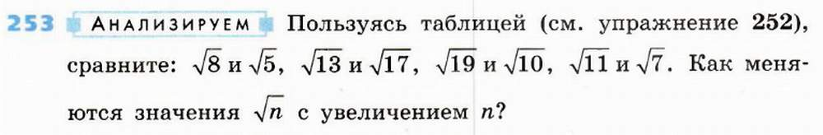
Иррациональные числа
УЧЕБНИК
№ 252, 253
Практикум

Slide 11
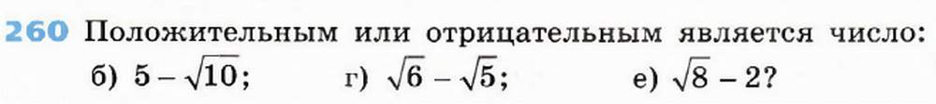
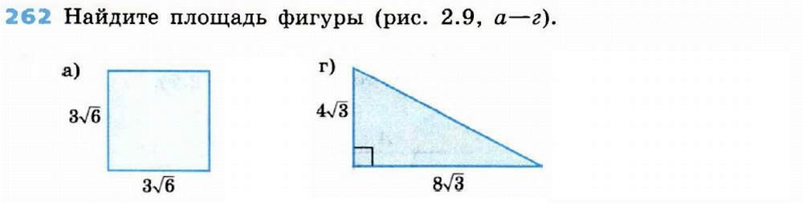
Иррациональные числа
УЧЕБНИК
№ 260, 262
положительным
б
положительным
г
положительным
е
54 кв.ед.
а
48 кв.ед.
г
Практикум

Slide 12
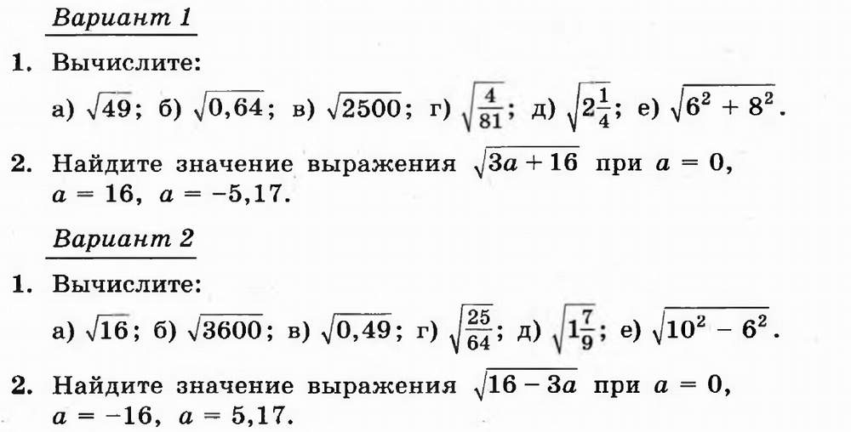
Самостоятельная работа
ДИДАКТ. М
С.119
Проверка полученных результатов. Коррекция

Slide 13
Это интересно!
14 марта в мире отмечается один из самых необычных праздников — Международный день числа π. Впервые он был отмечен в 1988г. в научно-популярном музее Эксплораториум в Сан-Франциско.
Если быть точнее, то поздравлять окружающих с Днём «пи» нужно 3-го месяца 14-го дня в 1:59:26, в соответствии с цифрами числа «пи» — 3,1415926...
Примечательно, что Международный день числа «пи», случайно или умышленно, совпадает с днём рождения одного из наиболее выдающихся физиков современности — днём рождения Альберта Эйнштейна.
В день числа «пи» едят пирог, играют в игры, содержащие слог «пи», вспоминают историю вычисления этого числа, читают стихи.
Подведение итогов, рефлексия, домашнее задание.

